Slide 1


Slide 2

تحلیل نحوی جایگاه ضمایر مفعولی در آغاز جمله با بهره‌گیری از نظریه بهینه‌سازی

Slide 3

تحلیل نحوی جایگاه ضمایر مفعولی در آغاز جمله با بهره‌گیری از نظریه بهینه‌سازی

Slide 4
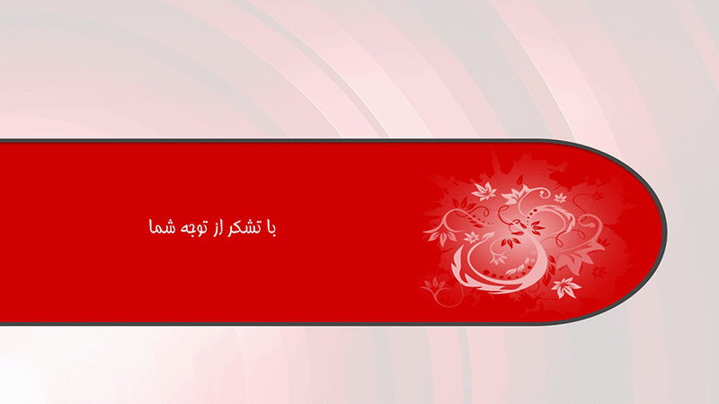

Slide 5

برای دریافت فایل کامل و اسلاید های دقیق این پاورپوینت به همراه منابع به لینک زیر مراجعه نمایید
https://filemega.ir/downloads/2839236/

